Slide 1
Le geste d’écriture
Groupe MDL 68: année 2019/2020
Muriel de Christe et Chantal Jauneau

Slide 2
PLAN
Pré requis et le test du bonhomme.
Les attendus de fin de GS
Les enjeux
L’écriture au cycle 2
Les outils: des lignages, une progression, la séance d’écriture
Comment faire avec un élève en difficulté?
L’évaluation
Les liens utiles

Slide 3
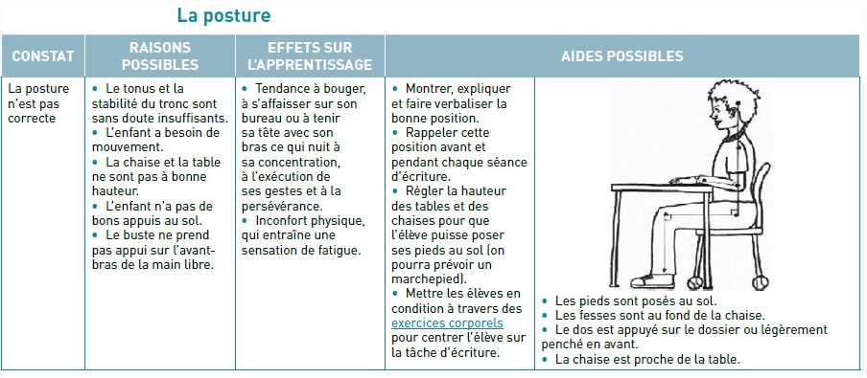
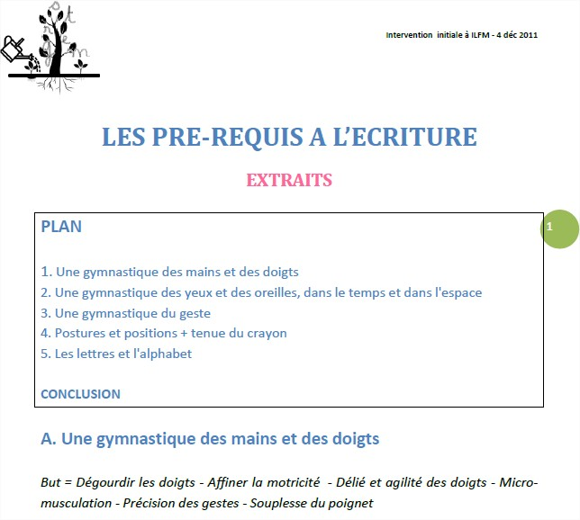
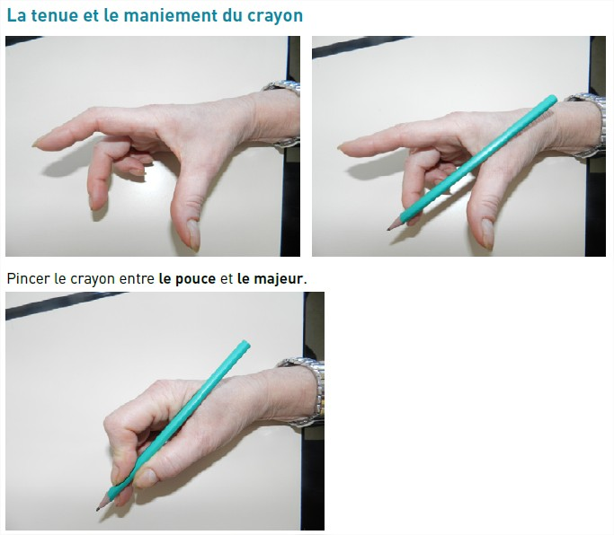
Éduscol français cycle 2 : les préalables à l’apprentissage de l’écriture cursive

Slide 4
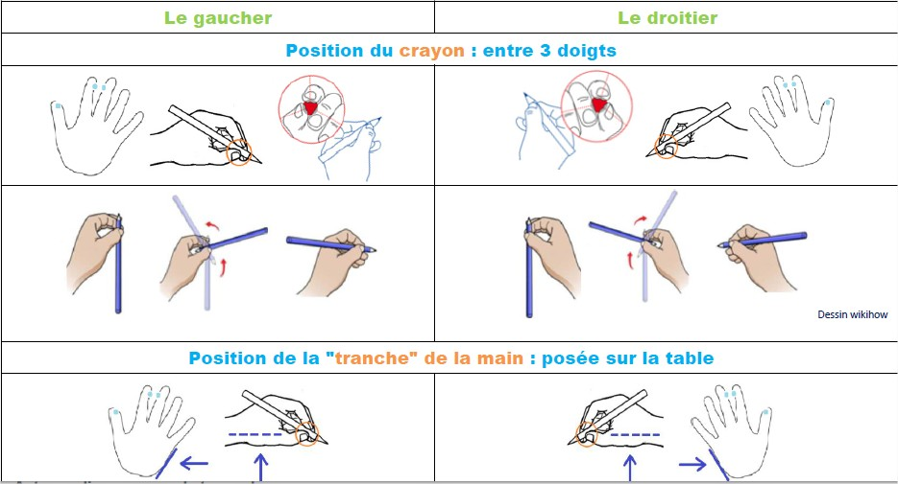
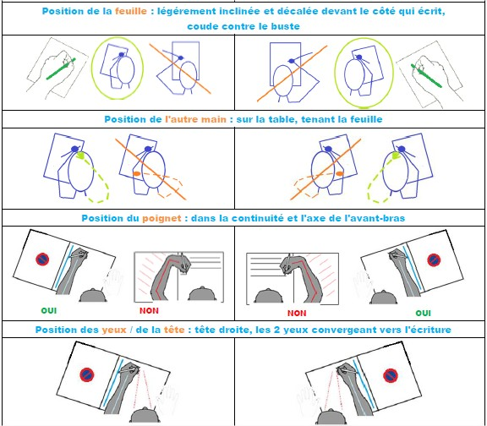
La tenue de l’outil

Slide 5
Pré requis à l’écriture cursive
« L’écriture cursive nécessite un entraînement pour apprendre à tracer chaque lettre et l’enchaînement de plusieurs lettres, en ne levant qu’à bon escient l’instrument d’écriture. Cet entraînement ne peut intervenir que si les enfants ont acquis une certaine maturité motrice : s’il peut avec certains, être commencé en moyenne section, c’est en grande section qu’il a le plus naturellement sa place, et souvent en deuxième partie d’année. Il devra être continué de manière très systématique au cours préparatoire. »
L’apprentissage de l’écriture relève donc d’une pédagogie individualisée et plusieurs conditions sont préalablement nécessaires avant de débuter cet apprentissage. L’enfant doit notamment (cf document d’accompagnement « Le langage à l’école maternelle »)
- maîtriser des gestes fins, contrôler l’amplitude et la direction ;
- reconnaître et reproduire des formes ;
- reconnaître et respecter des tracés et des trajectoires ;
- respecter des proportions et des rythmes ;
- s’orienter dans l’espace, prendre et respecter des repères visuels (un point en haut à gauche de la page pour les plus jeunes, une ligne puis le guidage entre deux lignes) ;
- pouvoir prendre et respecter l’alignement gauche/droite, haut/bas (gestion de la page).
Si ces conditions ne sont pas réunies, l’enseignant proposera aux élèves la poursuite d’activités graphiques qui les prépareront à cet apprentissage.

Slide 6
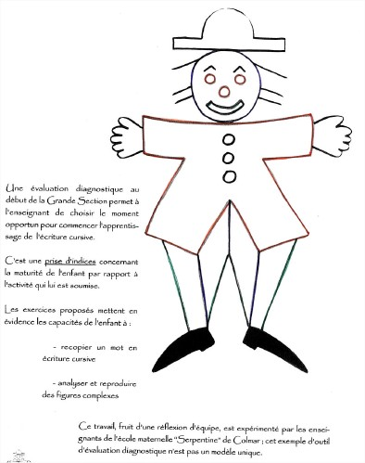
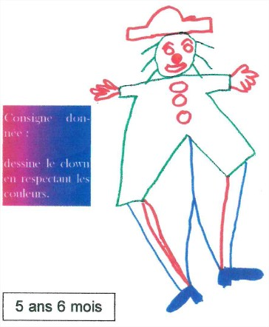
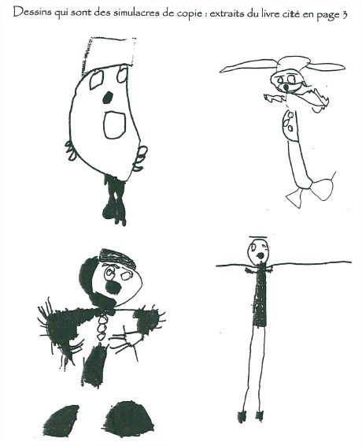
prérequis à l’entrée dans l’écriture cursive: LE test du bonhomme en GS

Slide 7
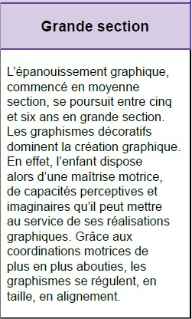
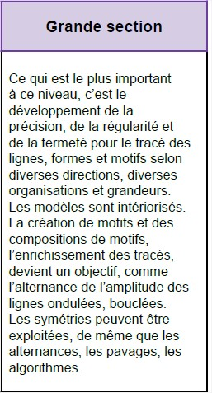
Les attendus de fin GS: progressivité et tracé attendus
Ressources maternelle - Graphisme et écriture
Le graphisme à l’école maternelle http://eduscol.education.fr/ressources-maternelle

Slide 8
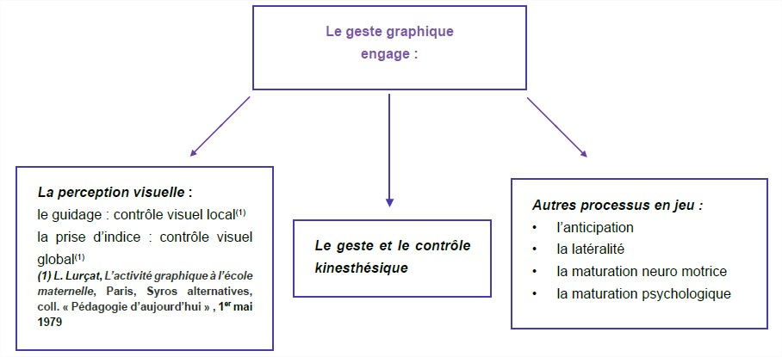
ENJEUX: AMÉLIORER LE GESTE GRAPHIQUE - COMMUNIQUER

Slide 9
L’ECRITURE AU Cycle 2
Quelques principes sur l’enseignement de l’écriture
- Ecrire dans tous les domaines d’enseignement : Chaque genre d’écrit a ses conventions et un lexique spécifique (attention portée à la polysémie des mots courants)
- La régularité au service de l’acquisition des automatismes
- Des tests de positionnement pour appréhender la marge de progrès (courts tests réguliers = moments clefs de l’apprentissage pour permettre à l’élève de mesurer ce qu’il connaît et ce qu’il ignore ou croit savoir)
- Le choix des supports d’écriture = un cahier d’écriture (geste graphique, copie, rédaction) pour permettre la lisibilité des progrès de l’élève.
Mobiliser son attention:
- forcer et structurer son regard
- Être attentif au sens des lettres et au geste,
- S’entrainer à former et accrocher les lettres entre elles

Slide 10
Le geste graphique au CP
Apprendre le geste d’écriture
Maîtriser
le geste graphique
L’apprentissage du geste d’écriture améliore l’apprentissage de la lecture et le simple tracé avec les doigts y contribue dès la maternelle
Savoir écrire nécessite une maîtrise du geste graphique, c’est-à-dire une capacité à former correctement les lettres en écriture cursive et à
enchaîner leur tracé de manière fluide et rapide. Cela suppose d’avoir appris à tenir de façon adéquate crayon ou stylo et à tracer les lettres en respectant un certain sens et une disposition spatiale. Cela nécessite aussi l’acquisition d’une certaine régularité, vitesse et fluidité, et aussi, développer des automatismes.
Le geste d’écriture permet de s’orienter dans l'espace et de comprendre le sens de lecture
Le geste d’écriture favorise le déchiffrage de la lecture manuscrite
Le geste répété permet au cerveau de désapprendre la ressemblance des lettres miroirs (b,d,p,q)
2 séances quotidiennes de 10 à 20 mn complétées par une dictée
Maîtrise parfaite de toutes les minuscules
Maîtrise des correspondances entre les lettres en Écriture cursive et celles en imprimé des livres
L’écriture des majuscules en cursive peut être abordée au CP
L’activité d’écriture ne peut être un temps d’autonomie même lorsque l’aisance s’installe. Elle mobilise l’enseignant qui consacre du temps à chaque élève

Slide 11
Le geste graphique au CE1
automatisation du geste d’écriture nécessaire pour se concentrer sur d’autres aspects de l’écriture (pages 67 à 72 du guide « pour enseigner la lecture et l’écriture au CE1 »)
Objectif : apprendre à enchaîner des signes écrits, tracer des mots puis des phrases sans effort/ insistance sur le tracé de segments à l’intérieur d’un mot (et non lettre à lettre)
Régularité de l’apprentissage: quotidienne en P 1,2,3 puis
au moins 2 fois / semaine en P 4, 5
Progression de l’apprentissage: travailler conjointement les lettres qui se ressemblent,
P1: consolidation de la transcription des lettres miroir (b/d, p/q) et révision des autres lettres
Dès le début de l’année: tracé des majuscules cursives

Slide 12
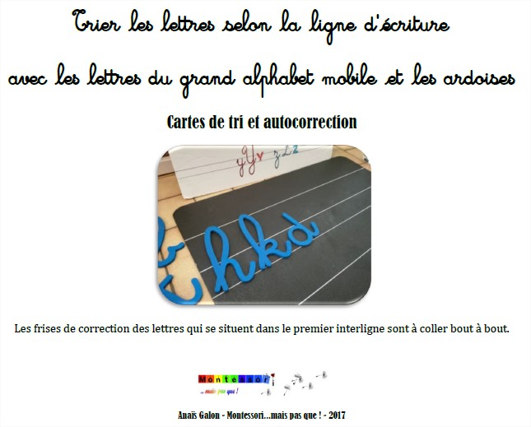

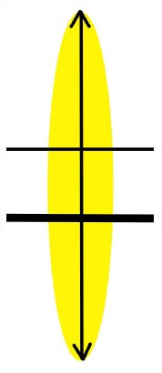



Des outils

Slide 13






Les lignages: Seyes et Gurvan
Lignages SEYES
Lignages SEYES
Lignage GURVAN

Slide 14
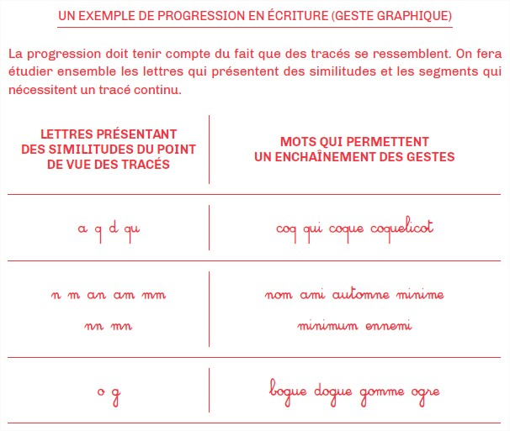
Exemples de progression en écriture PAGE 68 du guide « pour enseigner la lecture et l’écriture au ce1 »

Slide 15
La séance d’écriture
Séance guidée, enseignement très explicite sur la formation des lettres, le sens du tracé des lettres, la taille, l’accroche des lettres entre elles.
Tracé modélisant de l’enseignant sous les yeux des
élèves en commentant son geste et
En attirant l’attention sur
Les obstacles éventuels
Modèle tracé par l’enseignant dans le cahier d’écriture (une ou plusieurs lettres, syllabes, mots en début d’année, phrase ensuite)
Repères spaciaux explicités ( point de départ…)
Séance d’écriture à dimension modélisante
Vigilance quant à la posture, la souplesse et la bonne coordination des gestes, la tenue de l’outil scripteur en pince, la position de la feuille.
Importance des outils d’aide, des référents collectifs.
Entrainements différenciés (longueur des exercices, nature des supports, largeur des réglures, épaisseur des lignes et des interlingnes)
Étayage individuel

Slide 16
Que faire avec un élève qui a du mal pour écrire?
➢ Veiller à la tenue du crayon, la position de la feuille… (réflexe d'agrippement ou réflexe tonique asymétrique du cou sont peut-être encore actifs et perturbateurs)
➢ utiliser la "méthode du stylo vert" : valoriser chaque petite chose bien écrite (même minime)
➢ inciter à "labialiser" (murmurer) lorsque l’élève écrit, pour synchroniser son geste et sa voix
➢ faire écrire régulièrement l‘élève car le cerveau a besoin d'un entraînement actif et régulier pour créer et développer de nouveaux circuits efficaces, automatiser le geste…
➢ le soin : rappelez les règles importantes (espacements, soulignements, que faire en cas d'erreur, vos attentes vis-à-vis de l'écriture, etc) sans focaliser pour éviter des crispations encore plus importantes, surtout chez les élèves en difficultés
essayez pour toute la classe quelques gestes de déverrouillage (tête qui tourne autour de la nuque, pichnette des doigts, massage/malaxage de la paume).
Reprendre des exercices de graphisme et le sens du tracé.

Slide 17
A EVITER
Priver l’élève de récréation pour terminer une copie ou réécrire un texte.
L'écriture-punition.
Le déchirage des feuilles.
Les commentaires "esthétiques" sur l'écriture (torchon, écriture de cochon..).
Garder en tête que, malgré certaines apparences, un enfant ne fait JAMAIS exprès de mal écrire. Il a besoin de soutien, d'allégement, d'aménagement peut-être, de repères, de techniques d'aide - sans perte d'exigence.

Slide 18
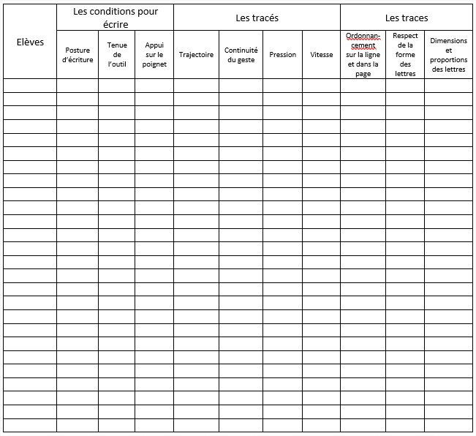
L’évaluation

Slide 19
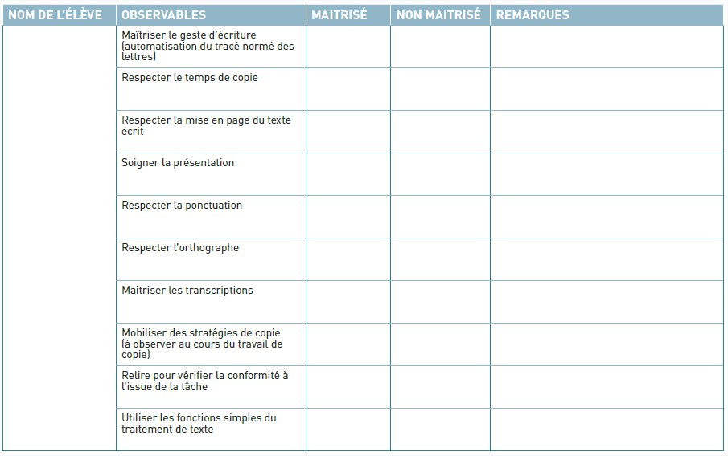

Slide 20
Liens utiles
https://www.youtube.com/watch?v=uYpuB2lL3ww
(Comment tenir son crayon ? par Josiane Caron)
https://legestedecriture.fr/
(Comment enseigner l’écriture: méthode Dumont Danièle)
http://videos.education.fr/MENESR/eduscol.education.fr/2016/Ressources2016/Francais/Geste_ecrit_trace_lettres_ecriture_cursive.mp4
http://videos.education.fr/MENESR/eduscol.education.fr/2016/Ressources2016/Francais/Geste_ecrit_seance_ecriture_CP.mp4
(vidéos Eduscol sur le tracé des lettres et séance d’écriture en CP la lettre Z)
Les préalables à l’apprentissage de l’écriture cursive au cycle 2: Eduscol

